Slide 1

T
CUAI 프로젝트 DA 2팀
2023.11.28
발표자 : 조민서

Slide 2
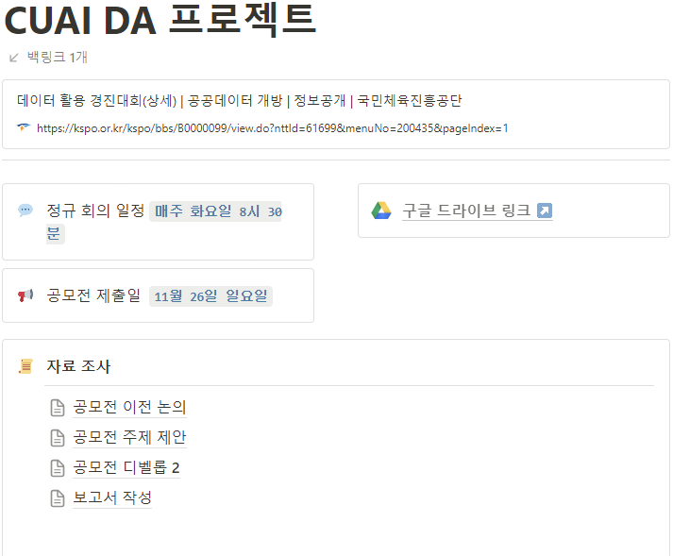
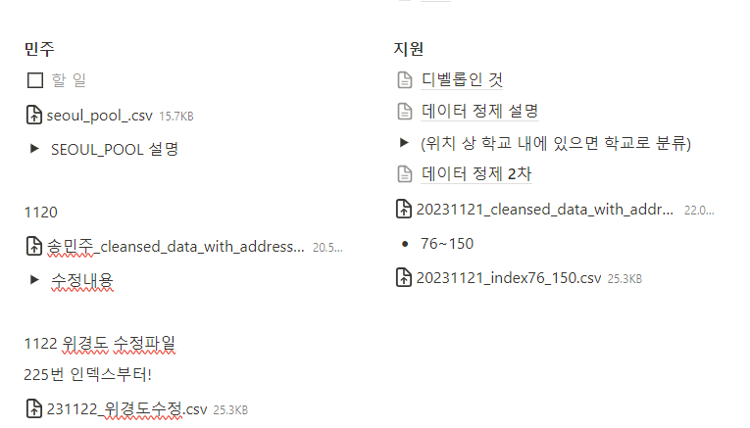
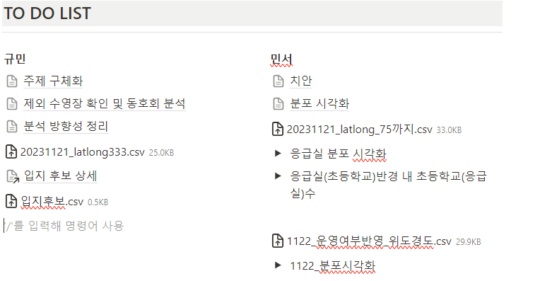
스터디원 소개 및 만남 인증
매주 화요일 8:30 ~ 9:30, 대면 회의 + 비대면 회의
경영학과 송민주
산업보안학과 남궁규민
산업보안학과 최지원
소프트웨어학부 조민서

Slide 3

프로젝트 목표 : 대회 소개
2023 국민체육진흥공단 공공데이터 경진대회
- 데이터 분석사례 부문
일정
~ 11/26 (일) 공모 접수 마감
12/ 1(금) 발표

Slide 4
프로젝트 과정
문제 인식 및
주제 선정
데이터 정제
- 수영장 데이터 확보
데이터 시각화
: 후보지 선정
입지 선정 기준 및 지표 설정
분석 결과
입지 후보 지표 수치 정리
가중치 부여
최종
입지 선정

Slide 5
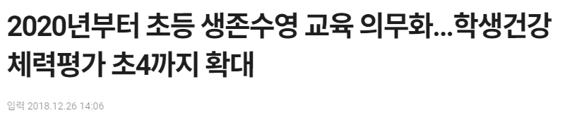
분석의 배경 및 주제 선정
주제 : “서울 초등학교 생존 수영 활성화를 위한 수영장 입지 선정＂
=> 실습을 위한 수영장의 부족으로 생존 수영이 제대로 이루어지지 않음
수영장 부족 -> 1,2학년 이론 3,4학년만 실습
한 명의 수영강사 과부화 -> 약 17여명의 학생 담당

Slide 6
활용 데이터 셋
2023 국민체육진흥공단 공공데이터 경진대회
제공 기관 | 데이터명
국민체육진흥공단 | 전국공공체육시설 데이터
국민체육진흥공단 | 지역별 스포츠 동호회 현황
서울특별시교육청 | 서울시 초등학교 기본정보
서울특별시교육청, 교육부 | 2023년도_학생교육활동에 필요한 지원시설 현황
서울특별시 | 서울시 수영장업 인허가 정보
서울특별시 | 서울시 공공체육시설 정보
서울특별시 | 서울시 응급실 위치 정보
서울종합방재센터 | 서울시 안전센터관할 위치정보
대검찰청 | 대검찰청 범죄발생지

Slide 7
데이터 정제 과정
문제점: 서울시 내 수영장 데이터 산재
=> ‘서울시 공공체육시설 정보’를 중심으로 하단의 여러 데이터 결합하여 수영장 데이터 정리 진행
서울특별시 | 서울시 공공체육시설 정보
서울특별시교육청, 교육부 | 2023년도_학생교육활동에 필요한 지원시설 현황
서울특별시 | 서울시 수영장업 인허가 정보
서울특별시교육청 | 서울시 초등학교 기본정보

Slide 8
데이터 정제 과정
서울특별시 | 서울시 공공체육시설 정보
1. ‘서울시 공공체육시설 정보＇를 기준으로 공공, 민간, 학교 시설 확인
2. 시설구분 == ‘학교’ 확인 후 학교 명과 1대 1 확인
3. 운영여부 값 boolean으로 변경
서울특별시 | 서울시 수영장업 인허가 정보
필요 컬럼만 추출
자치구 형태로 구분
상태영업상태명 말소, 휴업, 폐업인 것 삭제
데이터 갱신일자 확인
- 코로나 19의 영향으로 3년보다 이전의 데이터는 활용x
5. 컬럼 이름 통합 진행

Slide 9
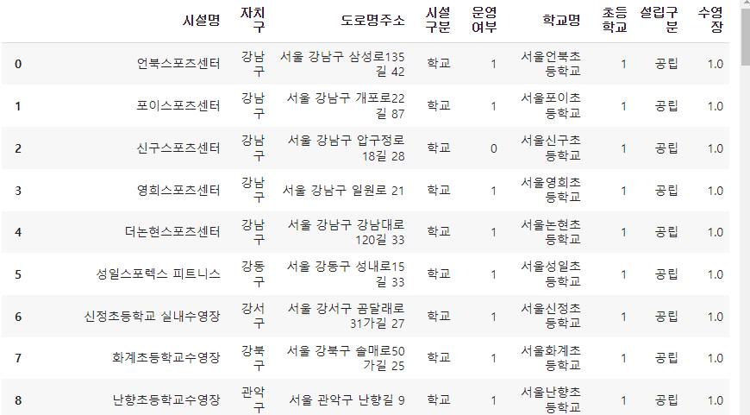
데이터 정제 과정
서울특별시교육청, 교육부 | 2023년도_학생교육활동에 필요한 지원시설 현황
서울특별시교육청 | 서울시 초등학교 기본정보
초등학교와 그 외 학교 구분.
초등학교 내부에 있는 시설 구분 위한 컬럼 생성 .

Slide 10
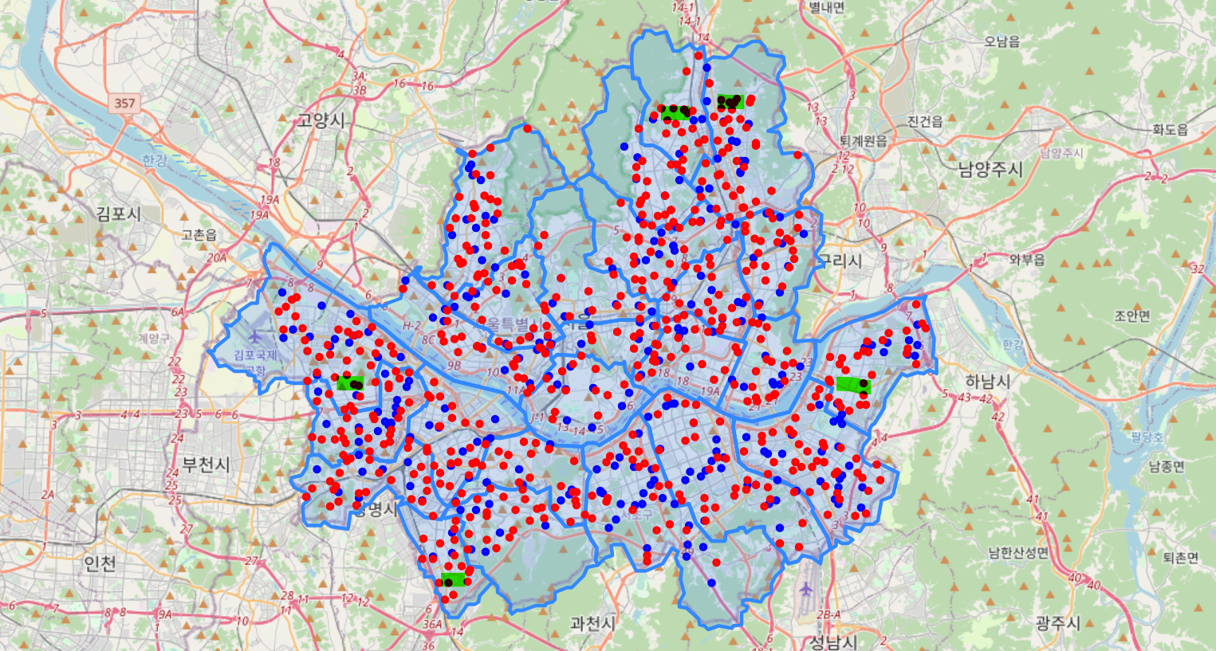
데이터 시각화 : 인사이트 도출
- 수영장: 파랑
- 초등학교 : 빨강
시각화 이유 : 초등학교가 밀집되어 있는 구간 중 수영장 적은 지역 확인
=> 5개의 서울 초등학교 생존 수영 활성화를 위한 수영장 입지 후보지 선정

Slide 11
데이터 시각화 : 입지 후보지 5개 선정
시각화 이유 : 초등학교가 밀집되어 있는 구간 중 수영장 적은 지역 확인
=> 5개의 서울 초등학교 생존 수영 활성화를 위한 수영장 입지 후보지 선정
지역 | 초등학교
강동구 | 서울길동초등학교
금천구 | 서울백산초등학교
강서구 | 서울화일초등학교
노원구 | 서울온곡초등학교
도봉구 | 서울창경초등학교
서울 길동초등학교, 서울 백산초등학교, 서울 화일초등학교,
서울 온곡초등학교, 서울 창경초등학교

Slide 12
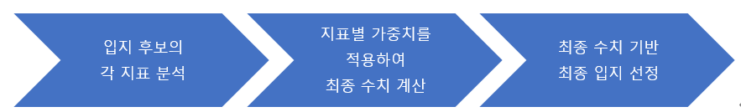
입지 선정 기준 및 지표
[ 입지 선정 프로세스]
[ 입지 선정 시 고려할 지표]
입지 후보를 기준으로 2km이내에 위치하는 초등학교 수
입지 후보를 기준으로 2km이내에 위치하는 수영장 수
입지 후보를 기준으로 가장 가까운 응급실, 안전센터 거리
입지 후보의 접근성
입지 후보 지역의 치안

Slide 13
입지 선정 기준 및 지표
[ 입지 선정 시 고려할 지표]
입지 후보를 기준으로 2km이내에 위치하는 초등학교 수
입지 후보를 기준으로 2km이내에 위치하는 수영장 수
입지 후보를 기준으로 가장 가까운 응급실, 안전센터 거리
입지 후보의 접근성
입지 후보 지역의 치안
[ 입지 선정 시 추가적으로 고려할 지표]
입지 후보 지역의 수영 동호회 회원 수
입지 후보 지역의 인구 수
‘초등학교 생존수영’을 목적으로 하는 입지 선정이지만,
평일 오전을 제외한 시간대에는 주민들이 사용할 수 있으므로 관련 내용도 일부 고려

Slide 14
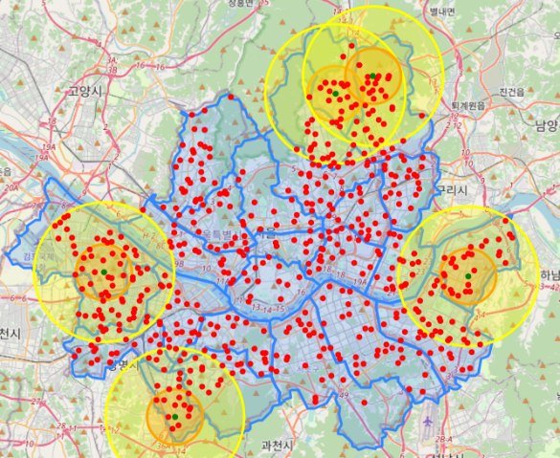
분석 결과 : 초등학교 및 수영장
1) 입지 후보 2KM 이내 초등학교 수 파악
입지 후보 | 초등학교 개수
강동구 서울길동초등학교 | 16
금천구 서울백산초등학교 | 12
강서구 서울화일초등학교 | 17
노원구 서울온곡초등학교 | 15
도봉구 서울창경초등학교 | 15
입지 후보 근처 초등학교 수 : 해당 수영장의 수요
=> 입지 후보 인근 2KM 이내 초등학교 수 파악

Slide 15
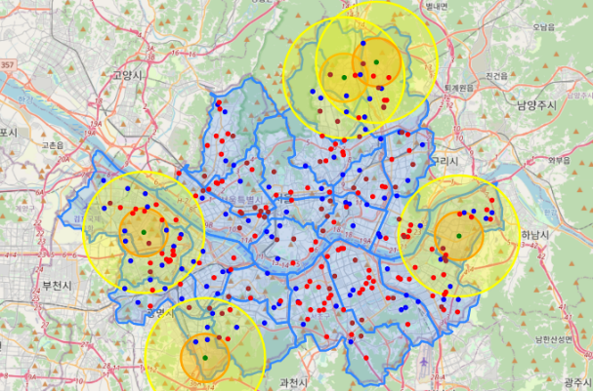
분석 결과 : 초등학교 및 수영장
2) 입지 후보 2KM 이내 수영장 수 파악
입지 후보 | 공공 (파랑) | 민간 (빨강) | 학교 (갈색)
강동구 서울길동초등학교 | 1 | 3 | 1
금천구 서울백산초등학교 | 2 | 0 | 0
강서구 서울화일초등학교 | 3 | 4 | 1
노원구 서울온곡초등학교 | 2 | 2 | 1
도봉구 서울창경초등학교 | 2 | 1 | 2
입지 후보 근처 수영장 수만큼 수요자 분산
=> 입지 후보 인근 2KM 이내 수영장 파악
- 민간, 공공, 학교를 나누어 추후 최종 수치 계산에 있어 가중치 다르게 둠.

Slide 16
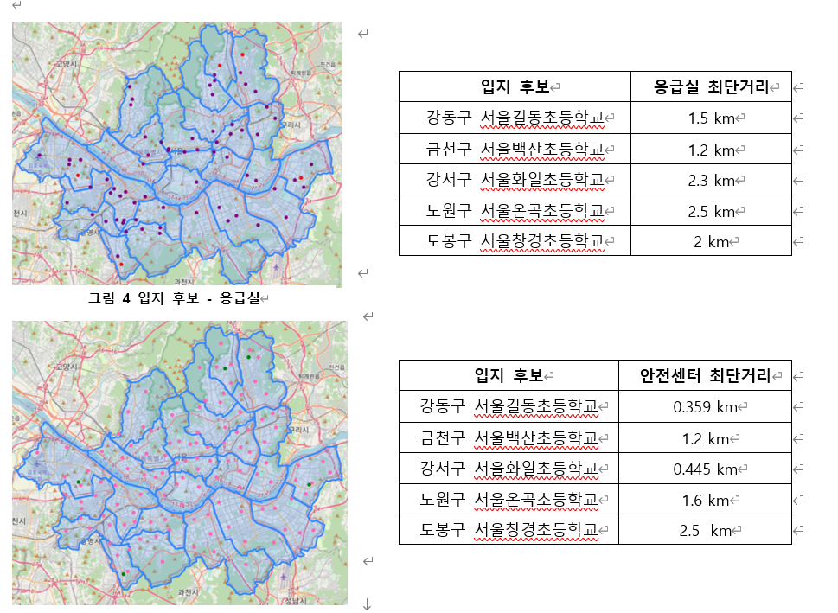
분석 결과 : 응급실 및 안전센터
3) 입지 후보 기준 가까운 응급실 및 안전센터
입지 후보 기준 가장 가까운 응급실과 안전센터 분포 데이터 확인
=> 응급상황 발생 시 대응 시스템 구축

Slide 17
분석 결과 : 버스 접근성 및 치안
4) 버스 접근성
입지 후보 | 버스 접근성
강동구 서울길동초등학교 | 0.8
금천구 서울백산초등학교 | 0.8
강서구 서울화일초등학교 | 0.8
노원구 서울온곡초등학교 | 1
도봉구 서울창경초등학교 | 1
생존 수영 시설까지 약 80% 학교 대형임차버스 이용
=>로드뷰 통해 도로 폭 등을 파악하여 버스 접근성 수치로 나타냄

Slide 18
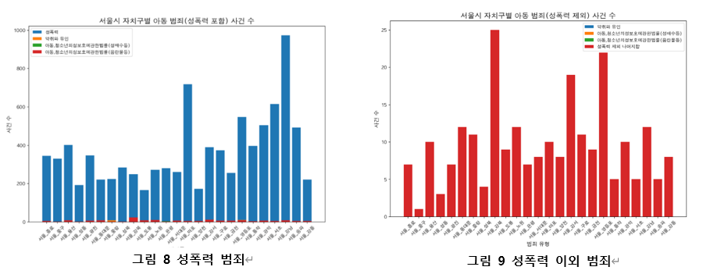
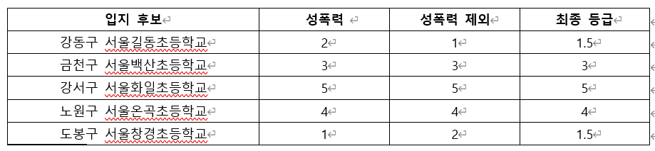
분석 결과 : 버스 접근성 및 치안
5) 치안
아동범죄 관련 유형 카테고리에 한하여 소속된 구의 사건 수가 적을수록 높은 등급으로 선정
-> 이때 성폭력, 성폭력 외 나누어 분석 후 평균 내어 최종 등급 도출

Slide 19
분석 결과: 입지 후보 지역 동호회 회원 수 & 인구 수
6) 입지 후보 지역 수영 동호회 회원 수
입지 후보 | 소속 구 | 수영 동호회 회원 수
강동구 서울 길동초등학교 | 강동구 | 9
금천구 서울 백산초등학교 | 금천구 | 0
강서구 서울 화일초등학교 | 강서구 | 63
노원구 서울 온곡초등학교 | 노원구 | 7
도봉구 서울 창경초등학교 | 도봉구 | 0
7) 입지 후보 지역 인구 수
입지 후보 | 인근 동 | 인구 수 | 동 면적 | 면적 대비 인구수
강동구 서울 길동초등학교 | 길동, 천호1동, 천호3동 | 98723 | 3.11 | 31743.7
금천구 서울 백산초등학교 | 시흥1동, 시흥3동, 시흥5동 | 63997 | 4.17 | 15347
강서구 서울 화일초등학교 | 화곡본동 | 34121 | 0.98 | 34817.3
노원구 서울 온곡초등학교 | 상계9동, 상계5동 | 43808 | 1.82 | 24070.3
도봉구 서울 창경초등학교 | 쌍문4동, 방학2동 | 37702 | 1.26 | 29922.2

Slide 20
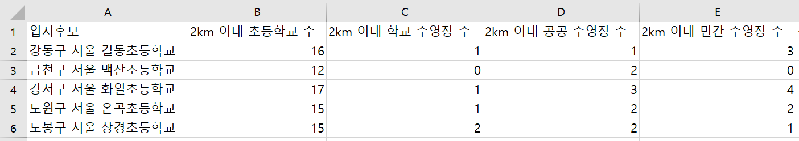
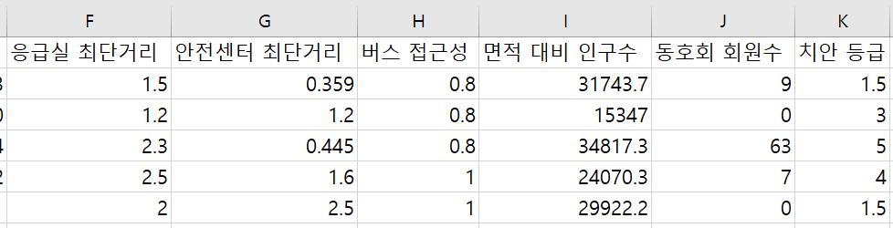
입지 후보 지표 수치 정리 결과
[ 각 지표 정리 ]

Slide 21
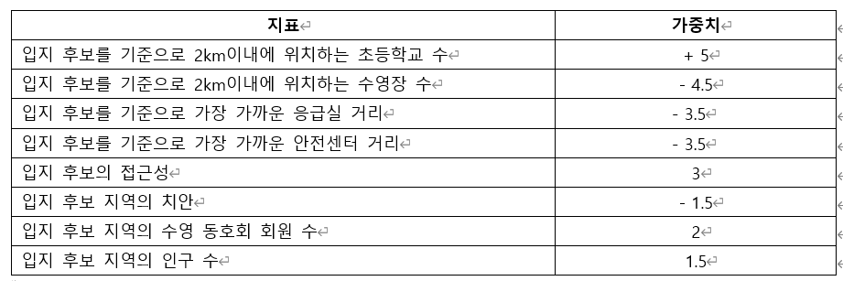
입지 후보 지표 수치 정리 결과
[ 가중치 설정 ]
해당 지표가 최종 수치에 미치는 영향의 중요도에 따라 정성적으로 가중치 설정
- 수영장의 수: 이용도 및 교육 세칙에 따라 학교 수영장, 공공 수영장, 민간 수영장 4:3:1 비율로 고려하여 가중치를 각각 다르게 설정

Slide 22
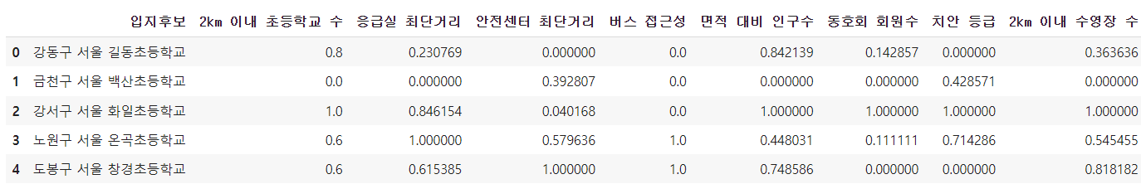
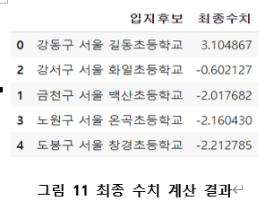
최종 입지 선정
[ 최종 수치 계산 ]
선정 방법 : 각 지표 값에 가중치를 곱한 값이 최종 수치이며 가장 큰 경우 최종 입지로 선정됩니다.
최종수치 계산: MinMaxScaler를 이용하여 지표 범위를 조정 후 최종 수치 계산
=> 서울 길동 초등학교가 최종 입지로 선정

Slide 23
한계점 및 결론
[ 한계점 ]
입지 선정 및 주관치 설정에서 주관적인 측면 다수 존재
산재되어 있는 수영장 데이터를 명확하게 확인할 수 있는 최신화 정보 시스템 미비
[ 결론 ]
지속적인 노력을 통해 생존 수영 교육을 위한 수영장 설치를 실현한다면 더 나은 교육환경을 조성하고 향후 비슷한 과제에서의 좋은 가이드라인으로 활용될 것으로 기대

Slide 24
감사합니다 : )

